Slide 1

第9章 公司层级结构：组合模式
9.1 公司层级结构
9.6 公司结构的组合模式实现
9.2 模式定义
9.7 设计原则
9.3 一般化分析
9.8 使用场合
9.4 一般化实现
9.9 本章要点
9.5 组合模式分析方法

Slide 2
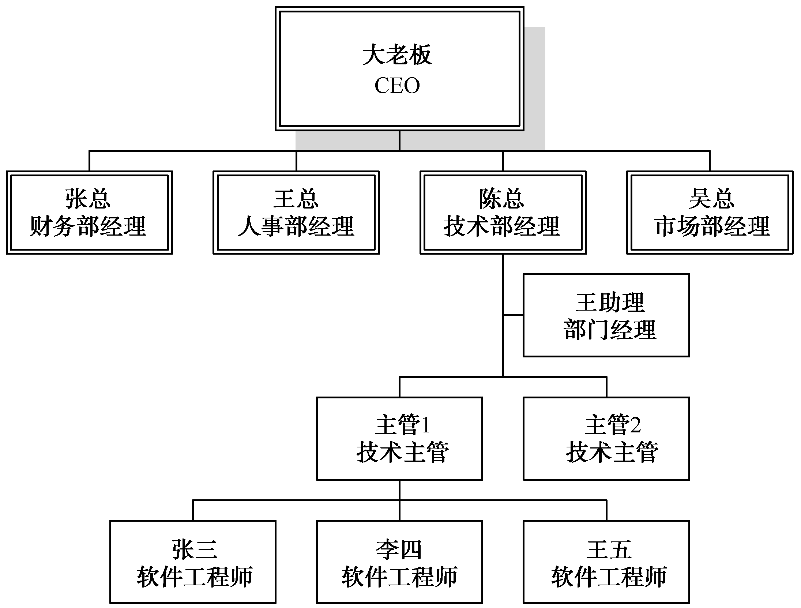
9.1 公司层级结构
管理结构如图9-1所示。

Slide 3
9.2 模式定义
组合模式（Composite Pattern），将对象组合成树形结构以表示“部分-整体”的层次结构。组合模式使得用户对单个对象和组合对象的使用具有一致性。

Slide 4
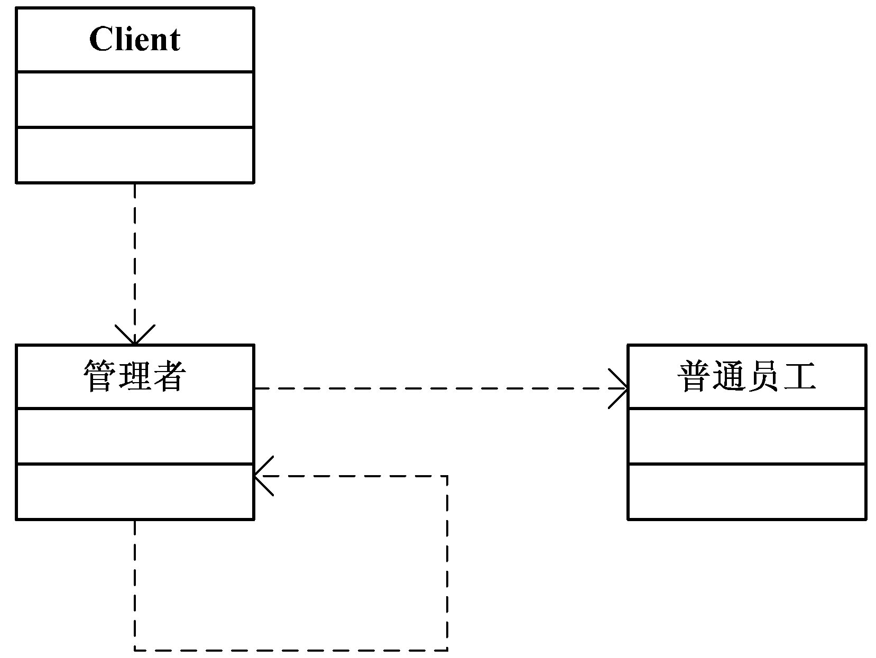
9.3 一般化分析
根据这两种节点，我们先来定义两种角色：
（1）管理者角色
（2）普通员工角色
来看一下类图结构，如图9-2所示。

Slide 5
9.4 一般化实现
9.4.1 创建普通员工
9.4.2 创建管理者
9.4.3 客户端测试
9.4.4 系统结构的思考

Slide 6
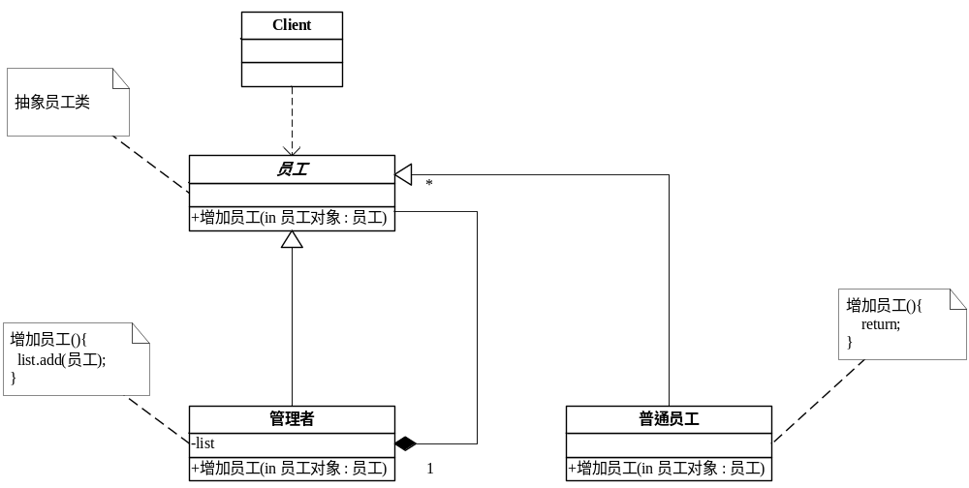
9.5 组合模式分析方法
优化后的公司组织结构图如图9-3所示。

Slide 7
9.6 公司结构的组合模式实现
9.6.1 建立员工抽象
9.6.2 创建管理者
9.6.3 创建普通员工
9.6.4 客户端测试

Slide 8
9.7 设计原则
1．统一对待个别对象和组合对象
2．面向抽象编程

Slide 9
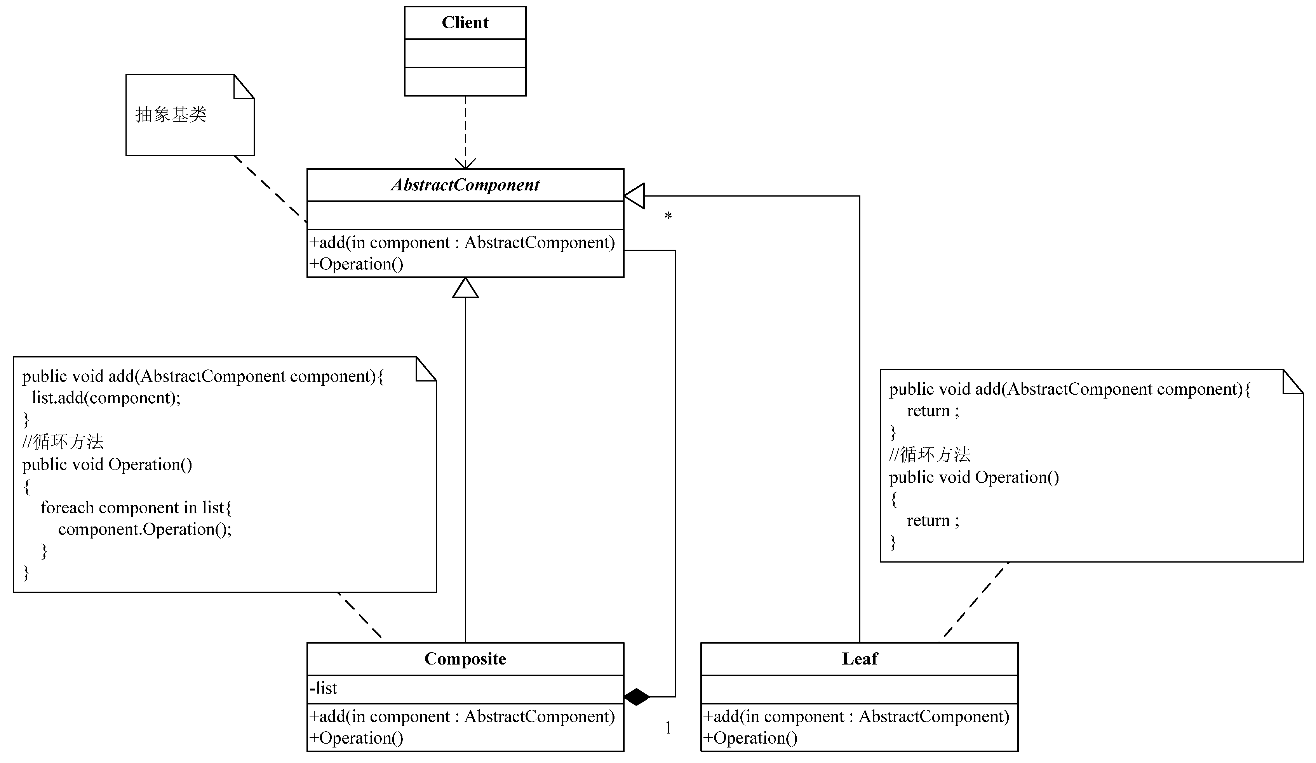
9.8 使用场合
（1）想表示对象的“部分-整体”层次结构的时候；
（2）希望用户忽略组合对象与单个对象的不同，用户将统一使用组合结构中的所有对象的时候。
组合模式的静态类图，如图9-5所示。

Slide 10
9.9 本章要点
1．组合模式
2．设计原则
3．与其他模式的联系
4．使用场合

